Slide 1
Marc Guerra
Tècnic en Desenvolupament d’aplicacions web

Slide 2
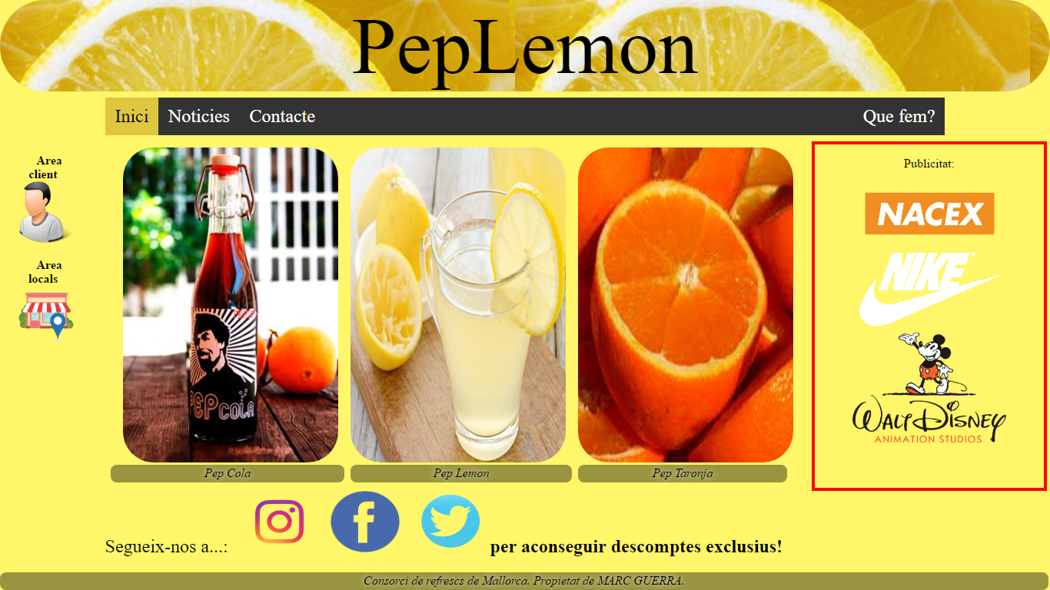
Resolució original

Slide 3
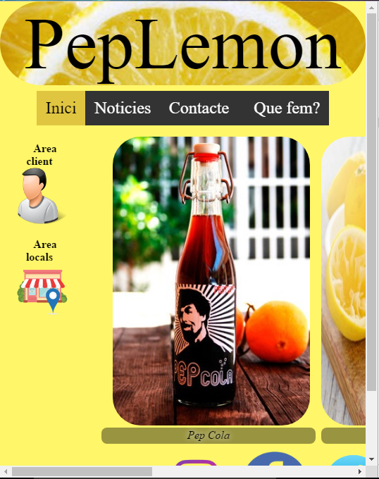
Resolució tablet sense @media

Slide 4
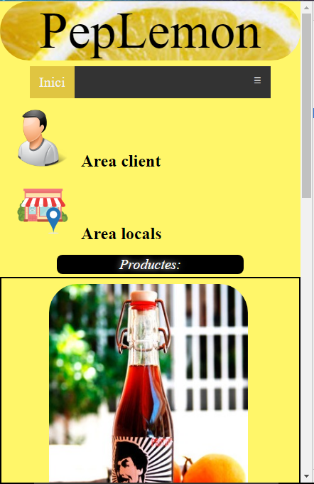
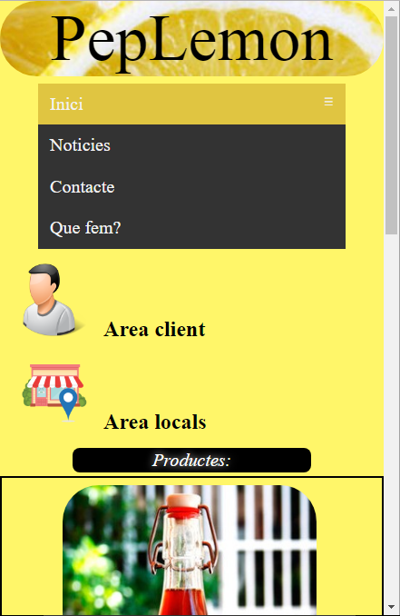
MENÚ DESPLEGABLE

Slide 5
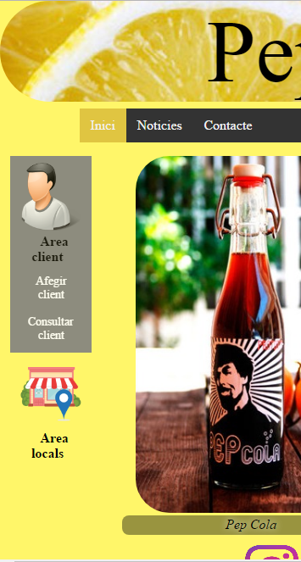
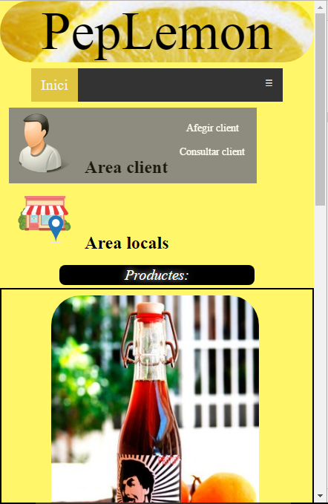
Direcció d’aparició d’àrea client i locals horitzontal

Slide 6
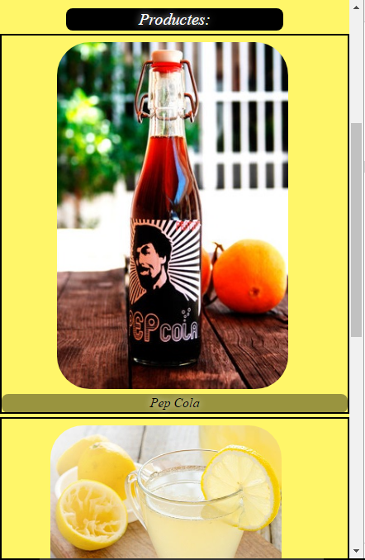
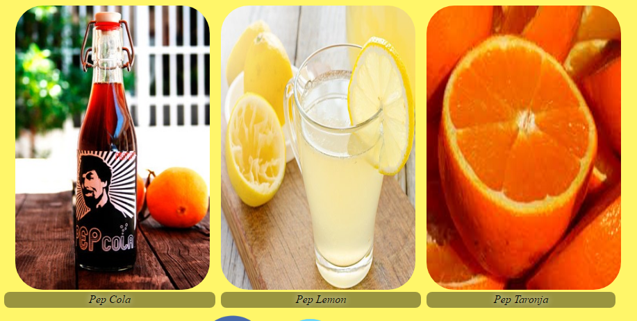
Recol·locació dels productes (block en comptes d’inline), amb l’aparició de l’etiqueta “Productes:” per fer-ho més entenedor.

Slide 7
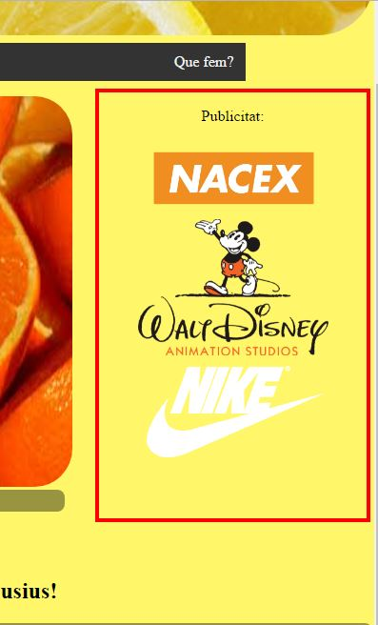

Publicitat més petita i alineada per ocupar menys espai.

Slide 8
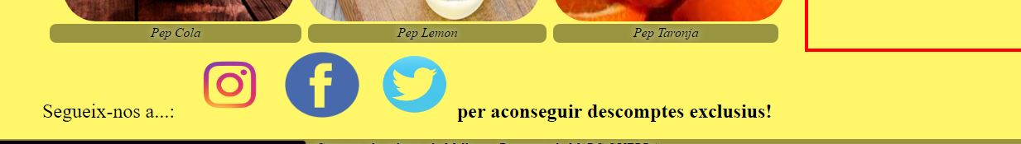

Eliminada alguna informació i afegit una etiqueta que ho fa més entenedor.

Slide 9
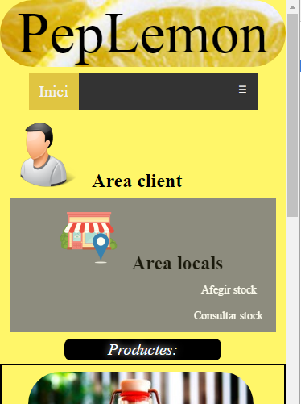
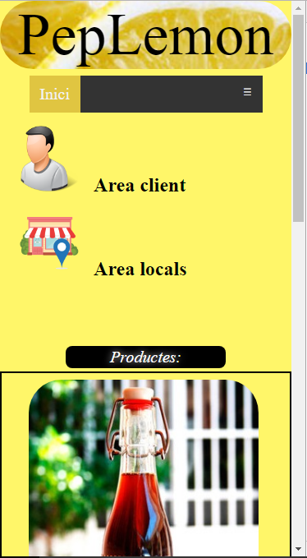
En resolució 280px he donat més marge a l’àrea client i local per evitar sobreposició i he fet petits retocs al tamany de les imatges i les lletres.

Slide 10
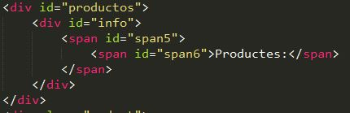
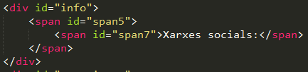
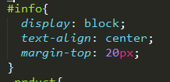
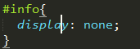
Etiquetes que apareixen amb menor resolució...

Slide 11
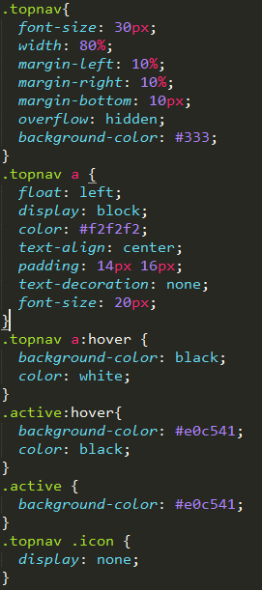
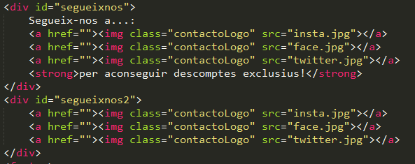
Les dos formes de mostrar les xarxes socials:
La barra amb el menú:

Slide 12
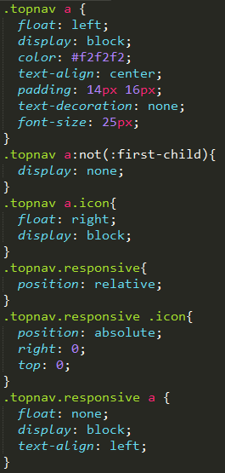
Finalment el codi que cambia la barra del menú d’horitzontal a ser un menú desplegable.

Slide 13
Espero que hagueu disfrutat d’aquesta masterclass de disseny responsive i fins aviat!

